Slide 1
Adaptation du « front-end » d’un web service en fonction du contexte d’utilisation. Concept et prototype
François Debande
Quentin Poncelet

Slide 2
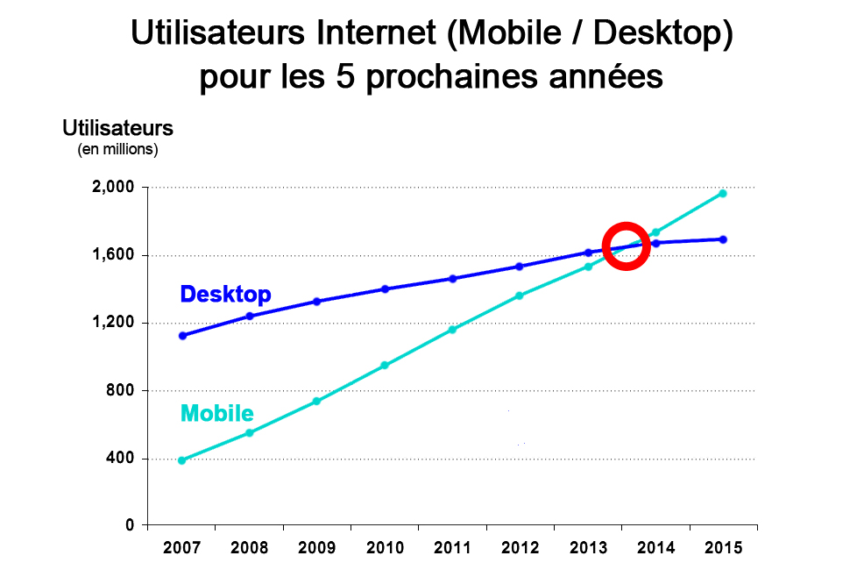
Morgan Stanley Research - 2010

Slide 3
Les utilisateurs mobiles en Belgique
1 belge sur 5
possède un Smartphone
3% de la population
dispose d’une tablette
Ant Research - 2011

Slide 4
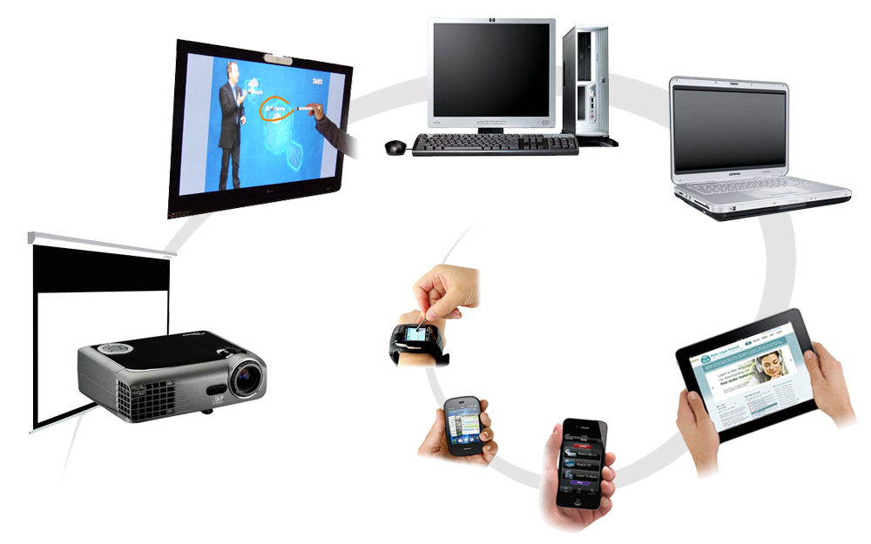
4

Slide 5
Motivations
Intrinsèques (utilisateurs) | Extrinsèques (web services)
Multiplication des plates-formes | Déployer rapidement un service utilisable sur des plates-formes différentes (y compris non existantes)
Hétérogénéité des plates-formes
Croissance du marché mobile
Contextes différents | Prise en compte de tout le contexte

Slide 6
Critères
Retenus
Réduction de la bande passante (1)
Économie de la batterie (2)
Affichage optimal (3)
Adapté pour toutes les plateformes (4)
Le + générique possible (5)
Modulable pour facilité de développement futur (6)

Slide 7
Choix
Retenus
Coté serveur (1) (2)
Adaptation pré-requête (1)
l’affichage de statistiques sur la page
le type d’architecture « proxy middleware » (4) (5) (6)
le choix d’afficher ou non les images (1) (2)
Gestion des utilisateurs (3)
éviter l’aspect « brut » de l’information en utilisant des styles (3)
le redimensionnement des images et du texte (3)
la personnalisation des paramètres d’adaptation (3)
le fractionnement de pages (3)

Slide 8
Objectif du mémoire
8
Contexte d’utilisation
Conceptualiser la création et l’adaptation
du front-end d’un web service en fonction
du contexte d’utilisation,
et valider cette approche conceptuelle
par le développement d’un prototype
Web service
Création et adaptation du front-end
Développement d’un prototype
Contexte
Web service
Front-end
Prototype

Slide 9
Contexte d’utilisation
Plateforme
Contexte
Environnement
Utilisateur
Contexte
Web service
Front-end
Prototype

Slide 10
Contexte d’utilisation
Plateforme
Software
Hardware
OS
Browser
CPU
Écran
RAM
Batterie
Contexte
Web service
Front-end
Prototype

Slide 11
Contexte d’utilisation
Environnement
Localisation
Réseau
GPS
Réseau
Wifi
3G
EDGE
Force
Contexte
Web service
Front-end
Prototype

Slide 12
Contexte d’utilisation
Utilisateur
Expertise
Centres d’intérêts
Caractéristiques
Contexte
Web service
Front-end
Prototype

Slide 13
Plateforme et Environnement
Delivery Context Ontology
standard W3C
Envoi du DCO
non standardisé
DCO
Sofware
Hardware
Environnement
Mesure
Contexte
Web service
Front-end
Prototype

Slide 14
Contexte d’utilisation
DCO
Contexte
Utilisateur
Contexte
Web service
Front-end
Prototype

Slide 15
Un web service, qui rend service
Accès à des applications web, indépendamment
de la plateforme
du langage
Résout des problèmes d’interopérabilité
Fait appel à des applications internes
Pertinent ?
Contexte
Web service
Front-end
Prototype

Slide 16
WSDL vs REST
Refaire le schéma ?
Contexte
Web service
Front-end
Prototype

Slide 17
Un web service, orienté application
Pas de front-end
Création
Contexte d’utilisation
Adaptation
Contexte
Web service
Front-end
Prototype

Slide 18
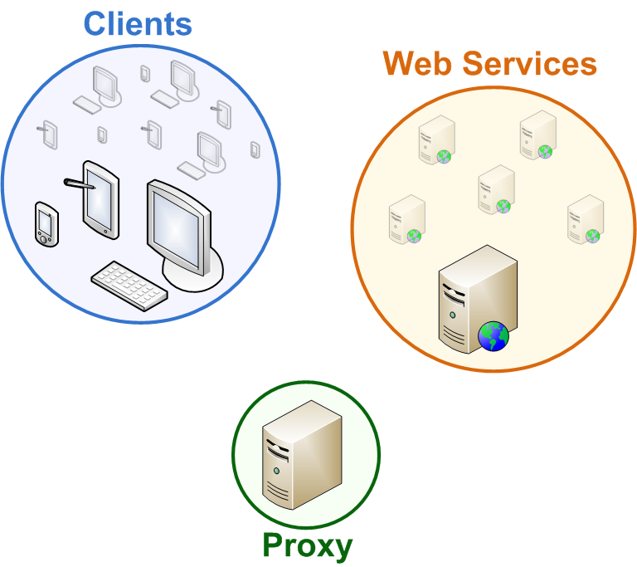
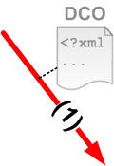
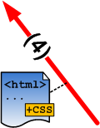
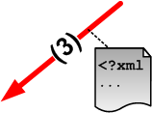
Développement d’une solution
Contexte
Web service
Front-end
Prototype

Slide 19
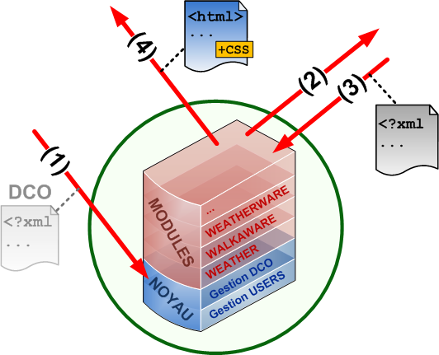
Le prototype plus en détail
Contexte
Web service
Front-end
Prototype

Slide 20
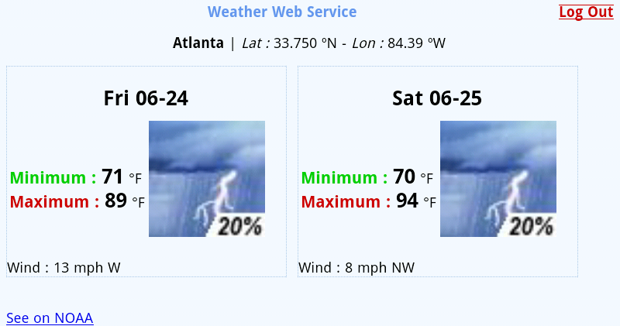
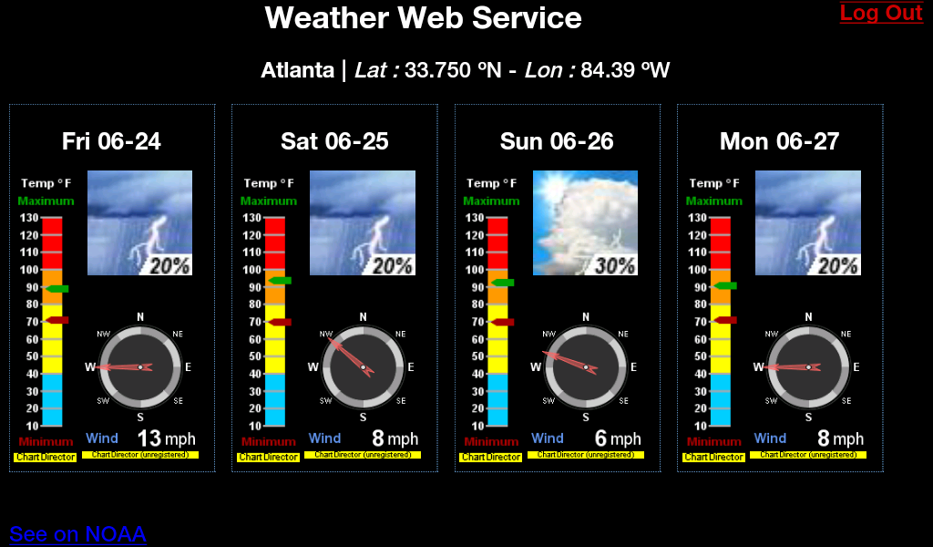
Nos règles d’adaptation en pratique
« Le style d’affichage varie en fonction de la plateforme »
Textuel
Graphique
Contexte
Web service
Front-end
Prototype

Slide 21
Nos règles d’adaptation en pratique
« Le style d’affichage varie en fonction de l’état de la batterie »
Batterie « Good »
Batterie « Low »
Contexte
Web service
Front-end
Prototype

Slide 22
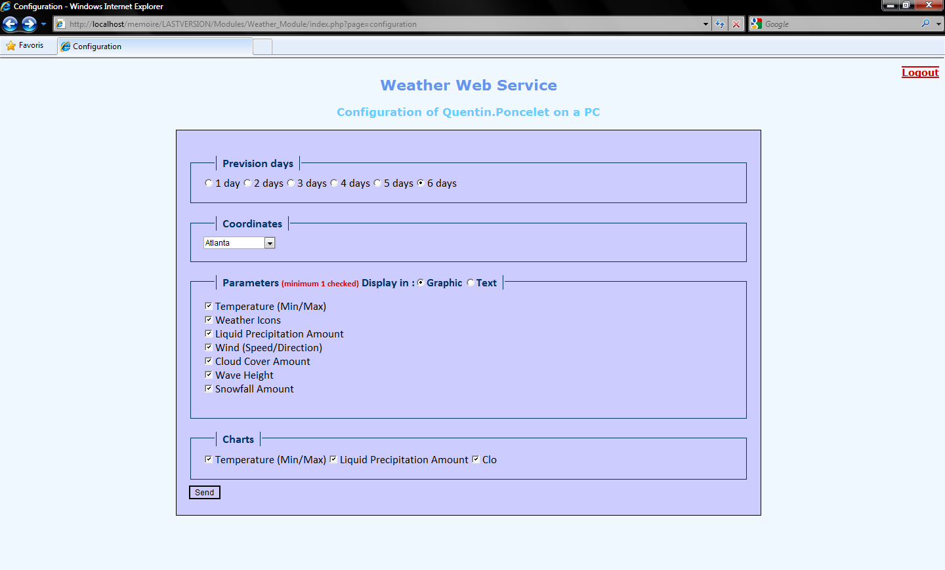
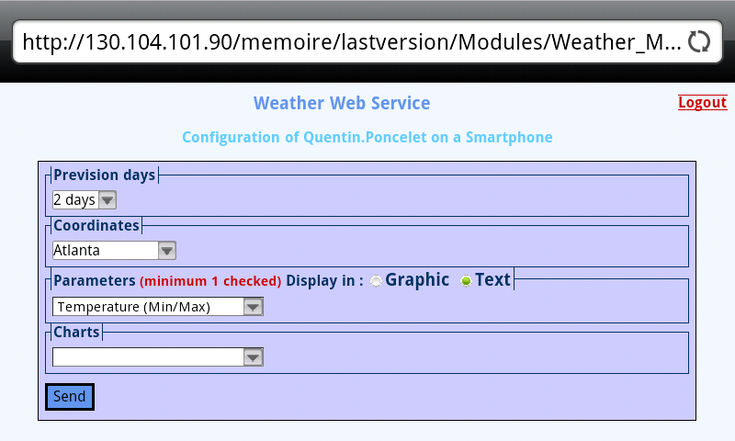
Nos règles d’adaptation en pratique
Mettre en page ?
Contexte
Web service
Front-end
Prototype

Slide 23
Démonstration
2 Vidéos - 1 courte / 1 longue en fonction du temps qu’il restera
Contexte
Web service
Front-end
Prototype

Slide 24
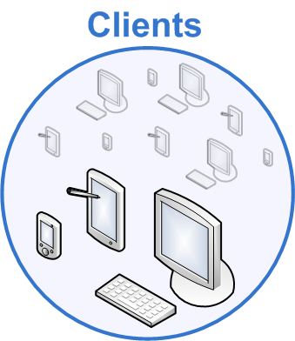
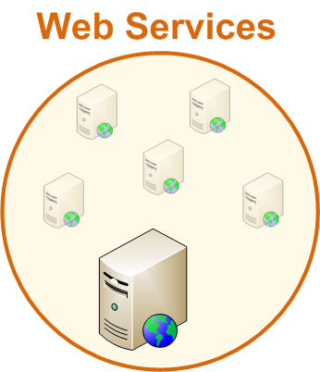
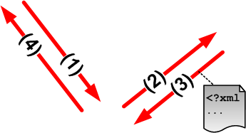
L’objectif est atteint
Contexte
Web service
Front-end
Prototype
Contexte d’utilisation
Web service
Création et
adaptation du front-end
Développement d’un prototype

Slide 25
L’objectif est atteint
Conceptualisation
Méthodologie
Implémentation

Slide 26
Merci de votre attention

Slide 27
Adaptation du « front-end » d’un web service en fonction du contexte d’utilisation. Concept et prototype
François Debande
Quentin Poncelet

Slide 28
Ajouter un nouveau module
Étapes
Trouver web service + documentation
Assimilation du contexte
Création de règles d’adaptation
Génération du CSS
Estimation du coût de déploiement
Dépend des compétences
Dépend du web service
Dépend du résultat voulu

Slide 29
Avantages / Inconvénients
Avantages
Optimisation « pré-requête » au web service
Vision simplifiée du contexte (fichier XML)
Minimisation des fichiers (images, CSS, …)
Implémentation « Coté serveur »
Inconvénients
Gestion du DCO (taille et transfert)
Web services uniquement
Modules sémantiquement liés aux web services

Slide 30
Questions Anticipées
Quel est le problème le plus important que vous ayez rencontré ?
Comment ajouter de nouvelles règles d'adaptation ?
Récupération des informations en brut, et affichage de celles-ci via l'utilisation de fonctions de conversions ?
Et si le DCO/contexte changeait ?
…

